Slide 1
专业卖家数据分析平台—生意参谋

Slide 2
1
首页
目
录
2
实时直播
3
经营分析
4
市场行情
5
自助取数
6
专题工具

Slide 3
1
首页

Slide 4

生意参谋
WHAT
生意参谋

Slide 5

生意参谋
d.alibaba.com
生意参谋是淘宝打造的首个商家统一数据平台，面向全体商家提供一站式、个性化、可定制的商务决策体验。集成了海量数据及店铺经营思路，不仅可以更好为商家提供流量、商品、交易等店铺经营全链路的数据披露、分析、解读、预测等功能，还能更好的指导商家的数据化运营！

Slide 6
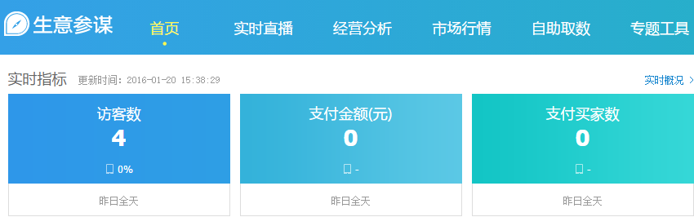
1
首页
实时指标——反映的是我们现在某个时间内来访我们店铺的总UV、成交金额和买家数。

Slide 7
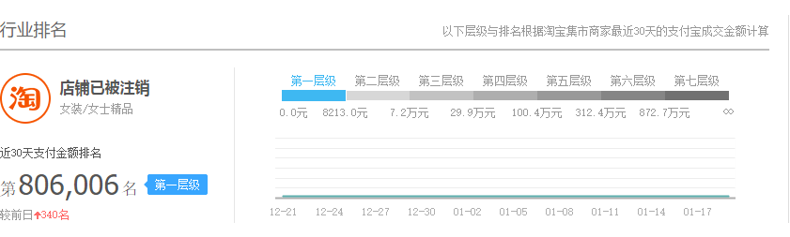
1
首页
行业排名——反映的是我们店铺在类目内的排名和层级。层级越高，店铺权重越高

Slide 8
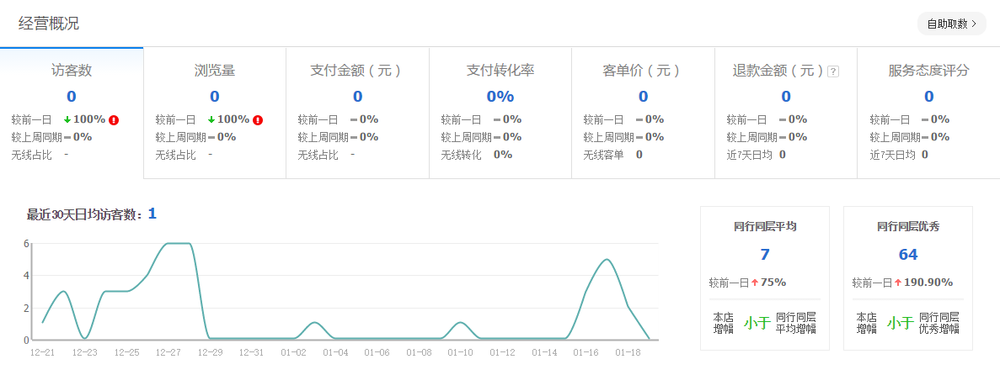
1
首页
经营概况——反映的是昨日全店的数据情况，最近30天日均访客，同行同层平均和优秀的数据情况。便于我们找出和对手的差距，及时制定运营策略

Slide 9
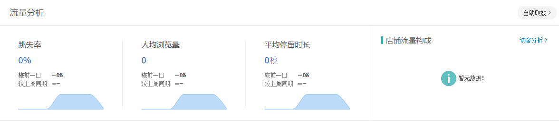
1
首页
流量分析——反映的是实时跳失率、人均流量，平均停留时长还有店铺的流量构成

Slide 10
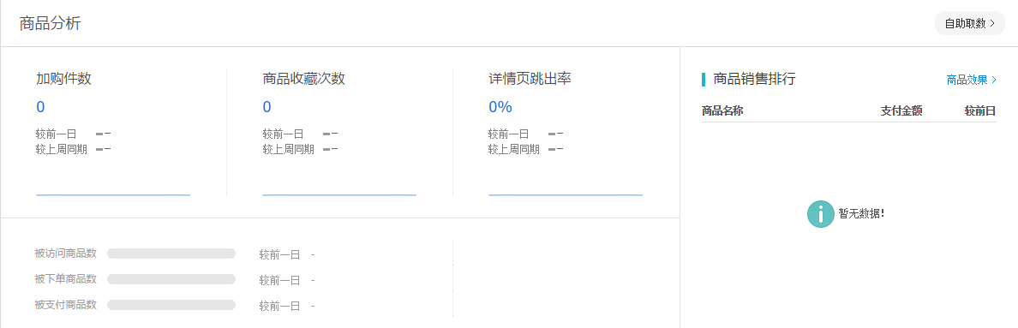
1
首页
商品分析——反映的是店铺内商品加购、收藏、详情页跳失、销售top排行情况

Slide 11
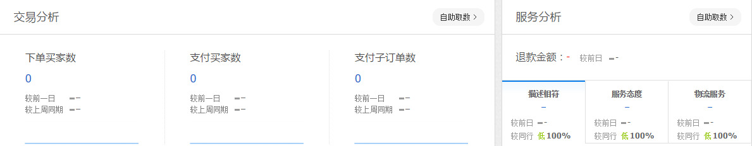
1
首页
交易分析——反映的是店铺内下单、支付买家数，支付订单数以及动态评分情况

Slide 12
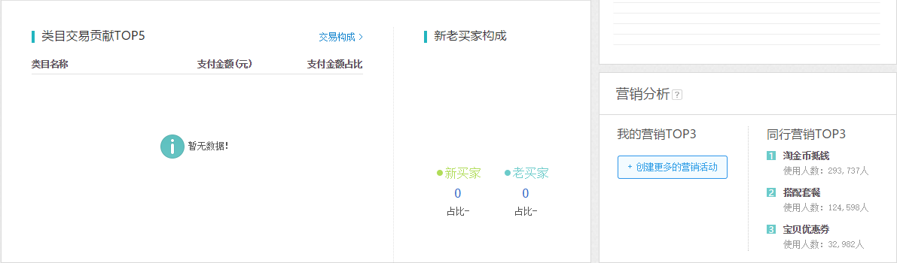
1
首页
反映的是店铺内下单、支付买家数，支付订单数以及动态评分情况

Slide 13
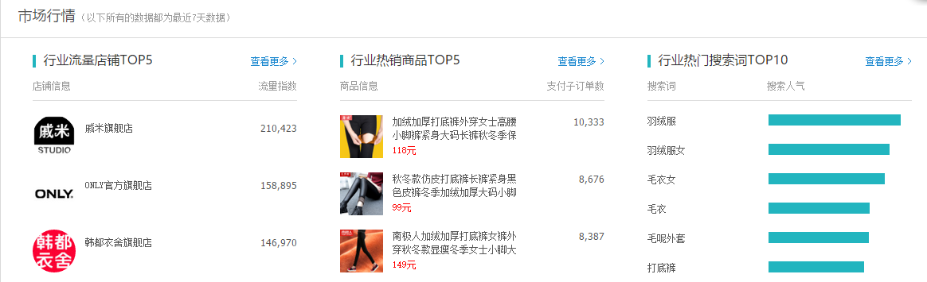
1
首页
市场行情—反映的是行业行业流量top5、热销商品top5、热门搜索词top10

Slide 14
2
实时直播

Slide 15
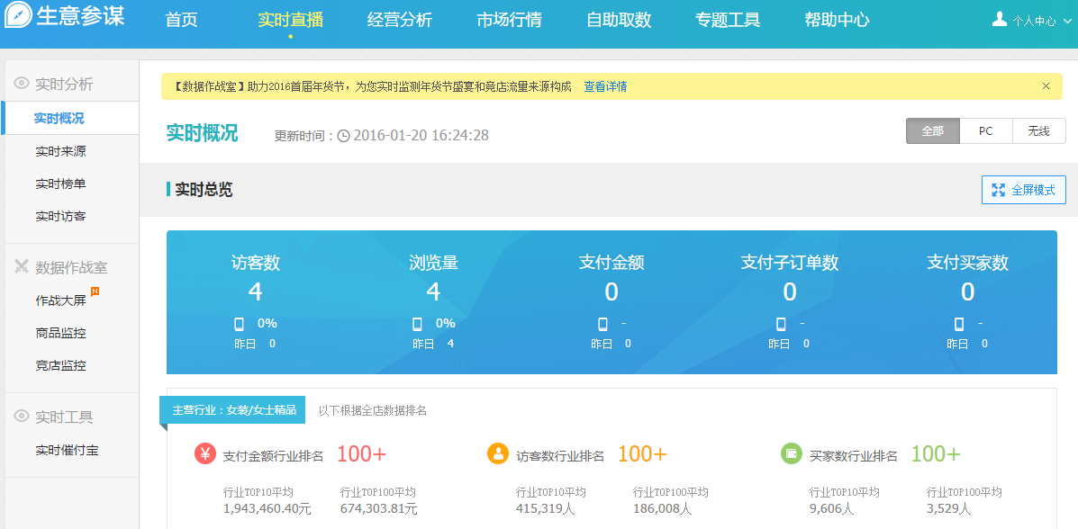
2
实时直播
可以看到实时访客数、流量量、支付情况
了解支付、访客、买家数top10、top100

Slide 16
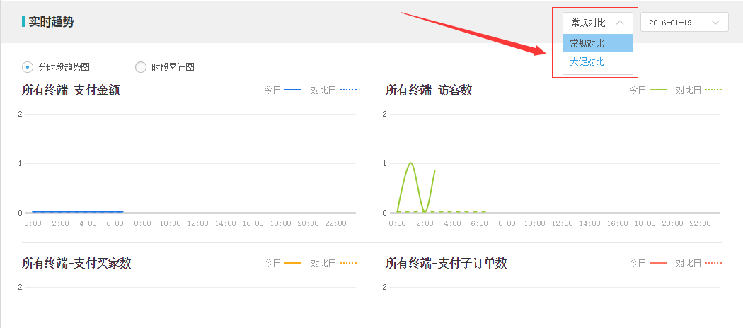
2
实时直播
常规对比、大促对比；今日对比、昨日对比分析店铺数据，合理运营

Slide 17
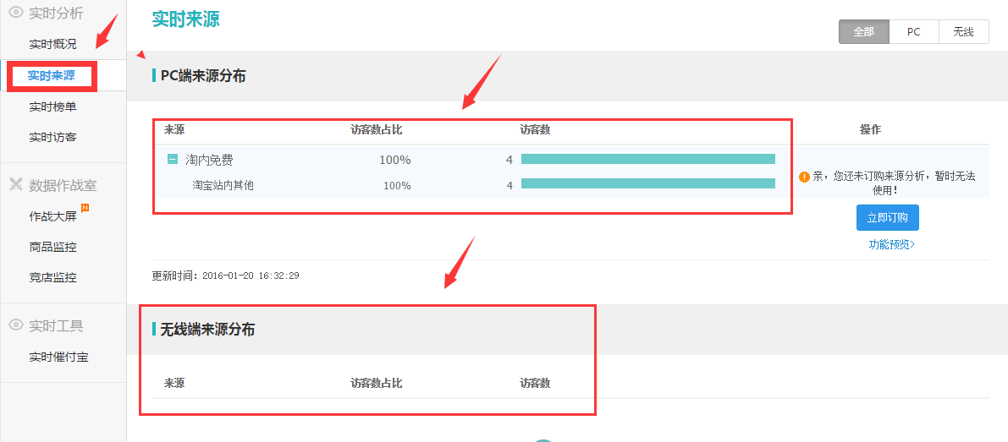
2
实时直播
PC、无线端数据来源分析

Slide 18
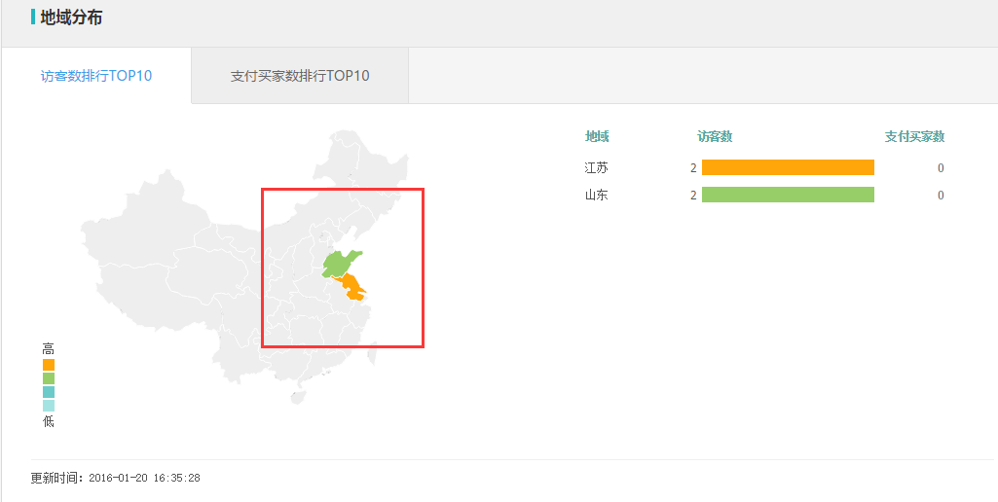
2
实时直播
地域分布：访客排行、支付买家排行top10，清晰定位消费者人群

Slide 19
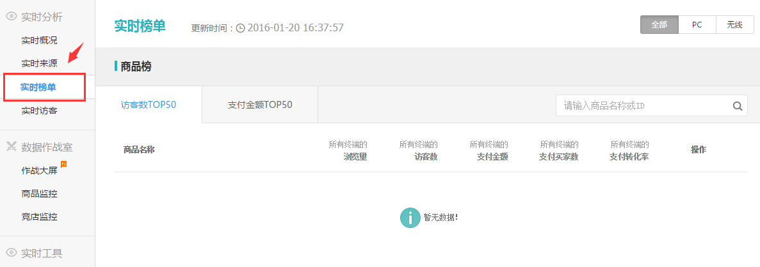
2
实时直播
实时榜单：查看今天店铺访客top50，支付金额top50，选出店铺薄款产品

Slide 20
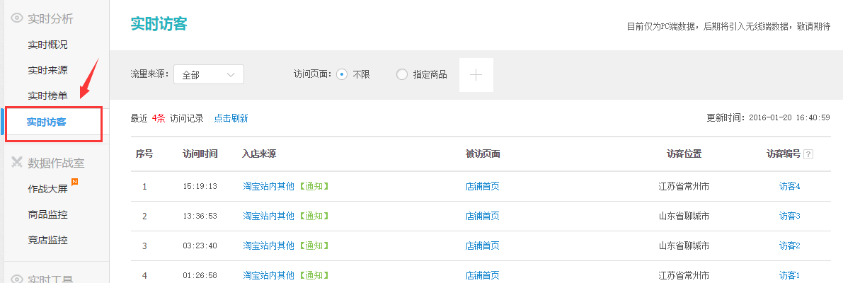
2
实时直播
实时访客：清晰查看，今天店铺访客入店来源，被访页面，访客位置

Slide 21
3
经营分析

Slide 22
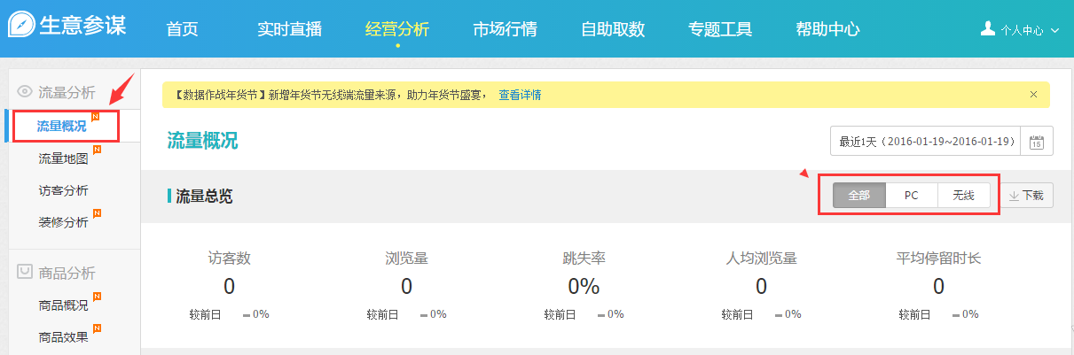
3
经营分析
流量概况：PC、无线端的访客、流量、跳失、停留时长情况

Slide 23
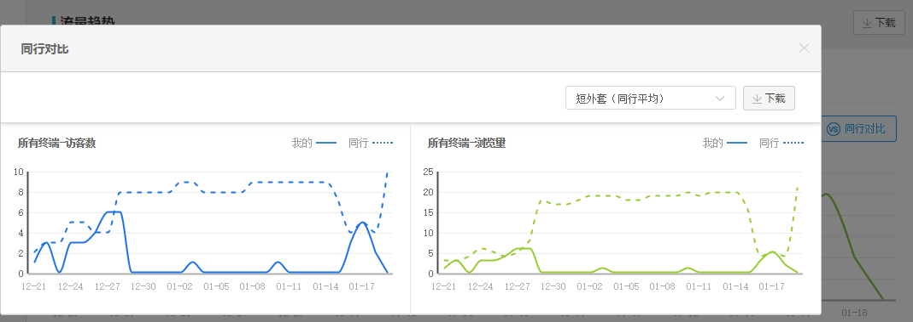
3
经营分析
流量趋势：所有终端访客数、浏览量和同行平均、优秀对比

Slide 24
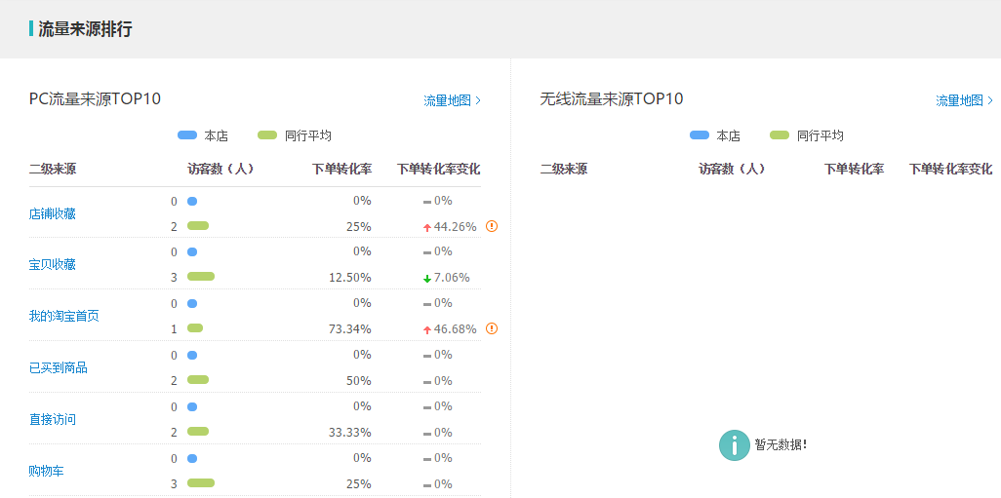
3
经营分析
流量来源排行：PC、无线流量来源入口top10，同时与同行平均对比

Slide 25
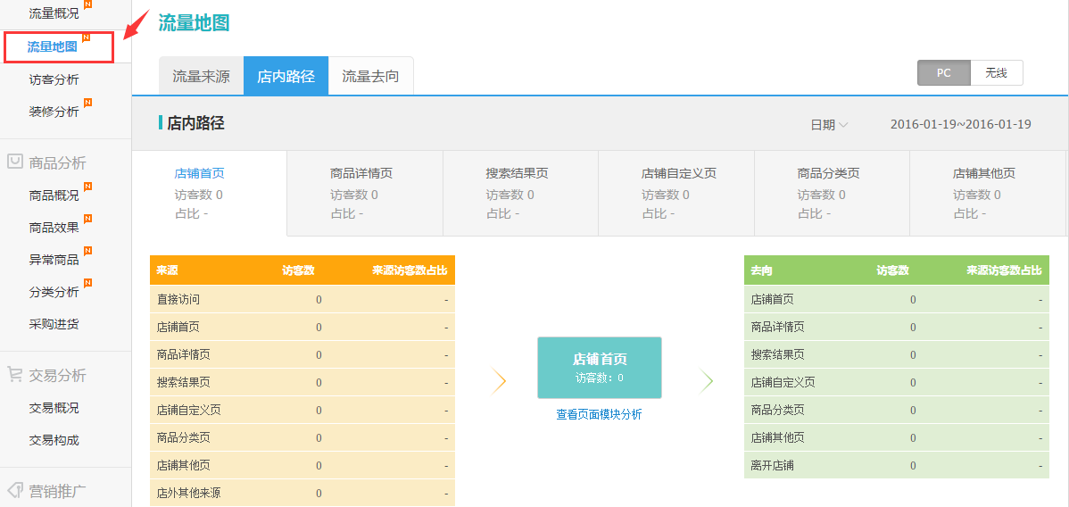
3
经营分析
流量来源、流量路径、流量去向

Slide 26
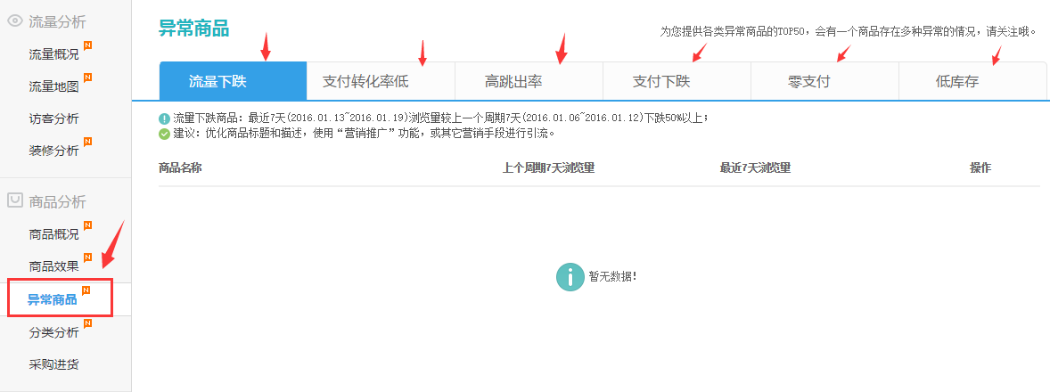
3
经营分析
商品分析-异常商品：流量下跌、转化率低、跳失率高、零支付、低库存

Slide 27
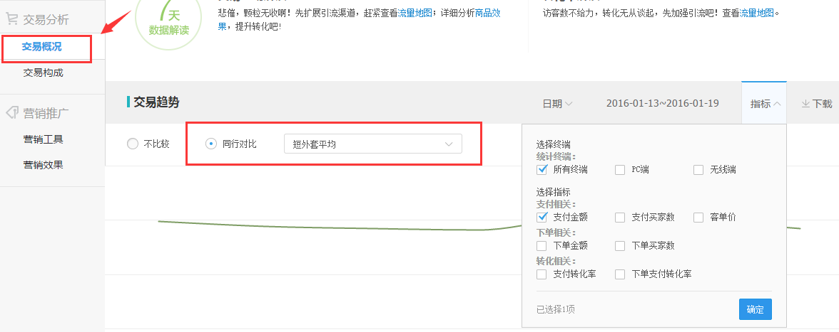
3
经营分析
交易分析-交易概况：选择终端，同行平均、优秀相比，确定店铺要达到的数据指标

Slide 28
4
市场行情

Slide 29
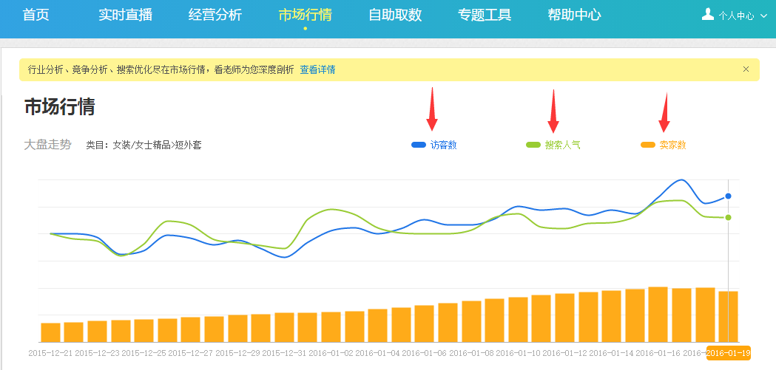
4
市场行情
市场行情：行业分析、竞争分析、搜索优化尽在市场行情

Slide 30
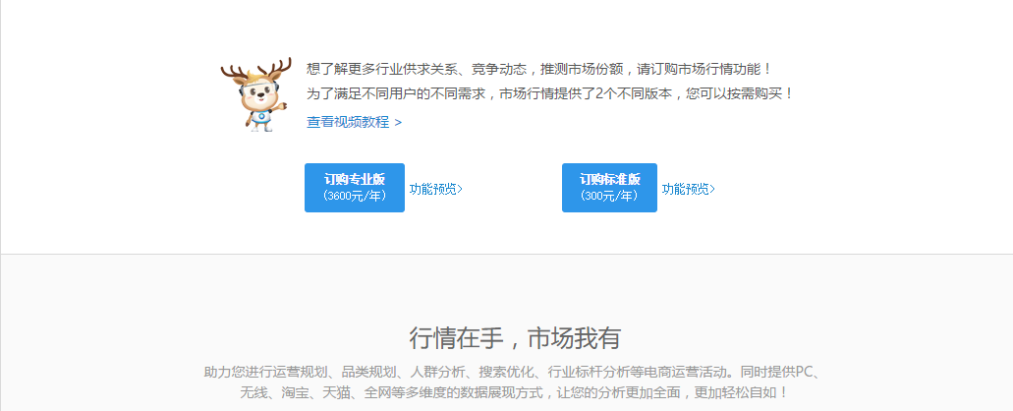
4
市场行情
更多的专业的市场行情功能需要订购专业版或者标准版

Slide 31
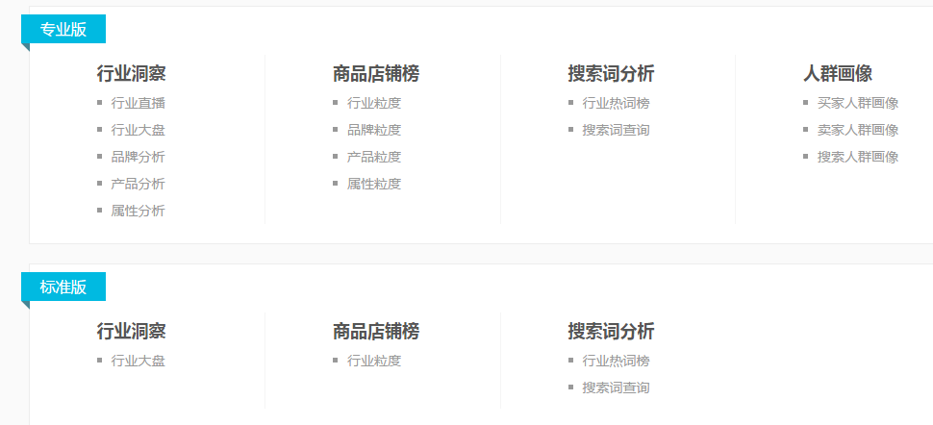
4
市场行情
专业版和标准版的功能类型

Slide 32
5
自动取数

Slide 33
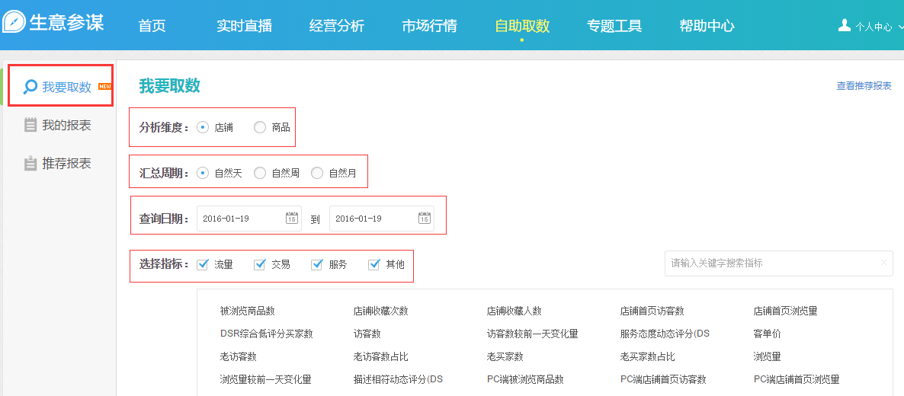
5
自动取数
选择不同的数据指标，查看店铺数据

Slide 34
6
专题工具

Slide 35
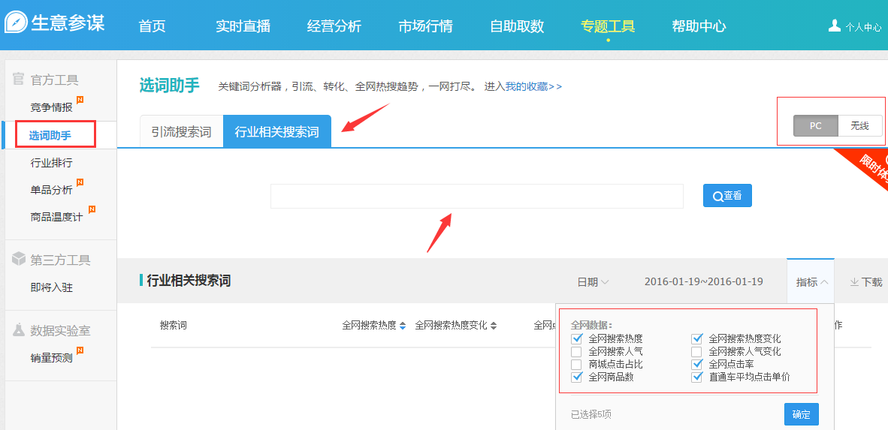
6
专题工具
为选词做标题提供重要数据指标

Slide 36
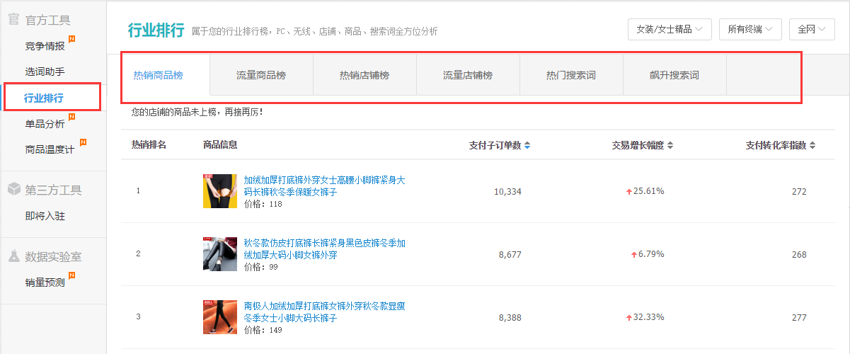
6
专题工具
属于您的行业排行榜，PC、无线、店铺、商品、搜索词全方位剖析

Slide 37
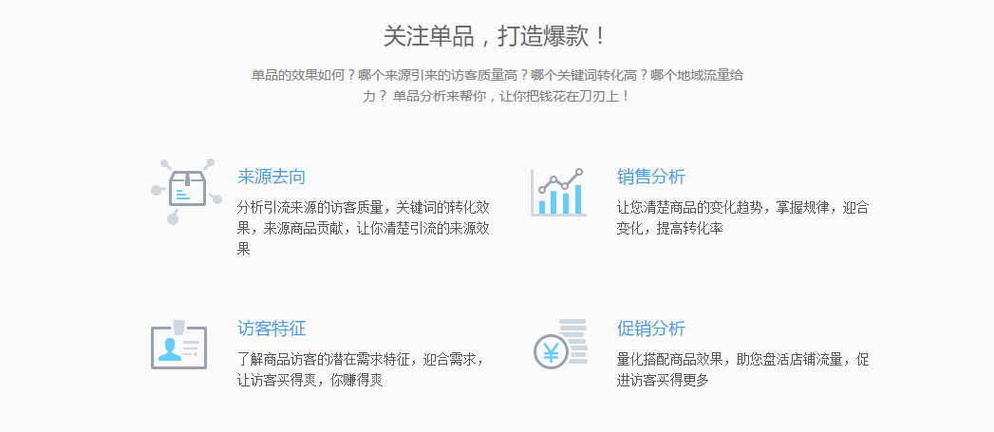
6
专题工具
单品分析：关注单品，打造爆款。

Slide 38
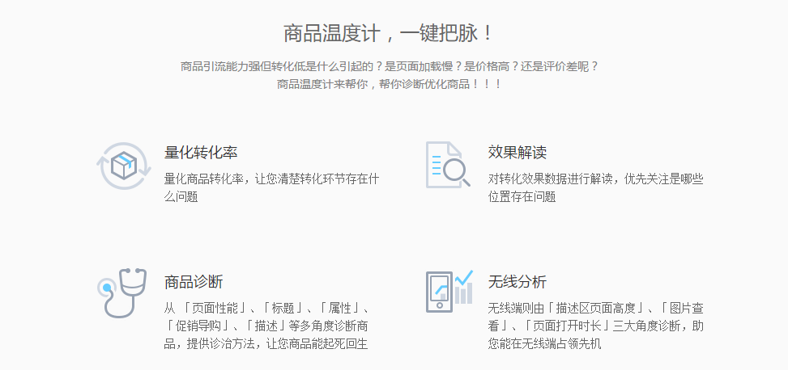
6
专题工具
商品温度计：一键把脉

Slide 39
老师，有没有自学的视频资料，麻烦推荐下？

Slide 40


Slide 41
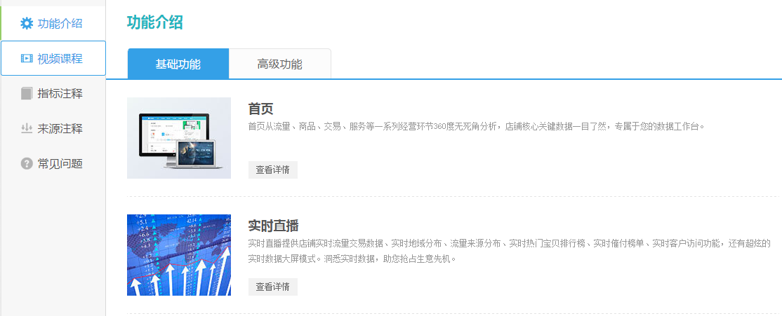
帮助中心
功能介绍：基础功能+高级功能

Slide 42
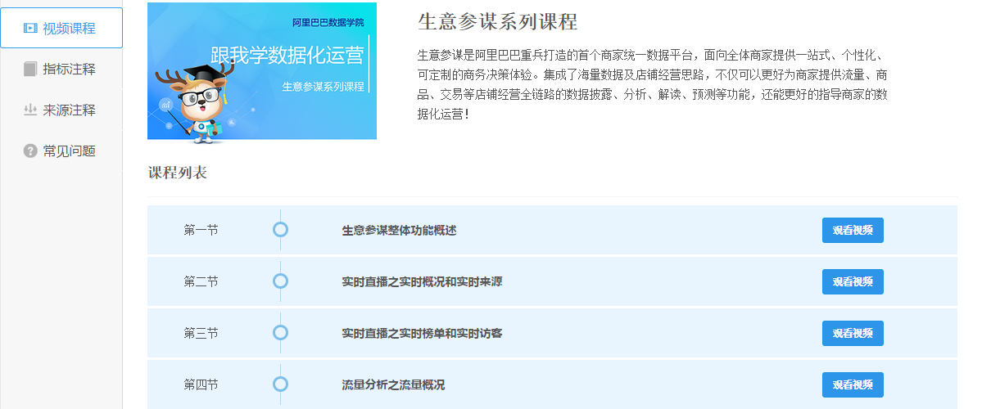
帮助中心
视频课程：哪里不会点哪里

Slide 43
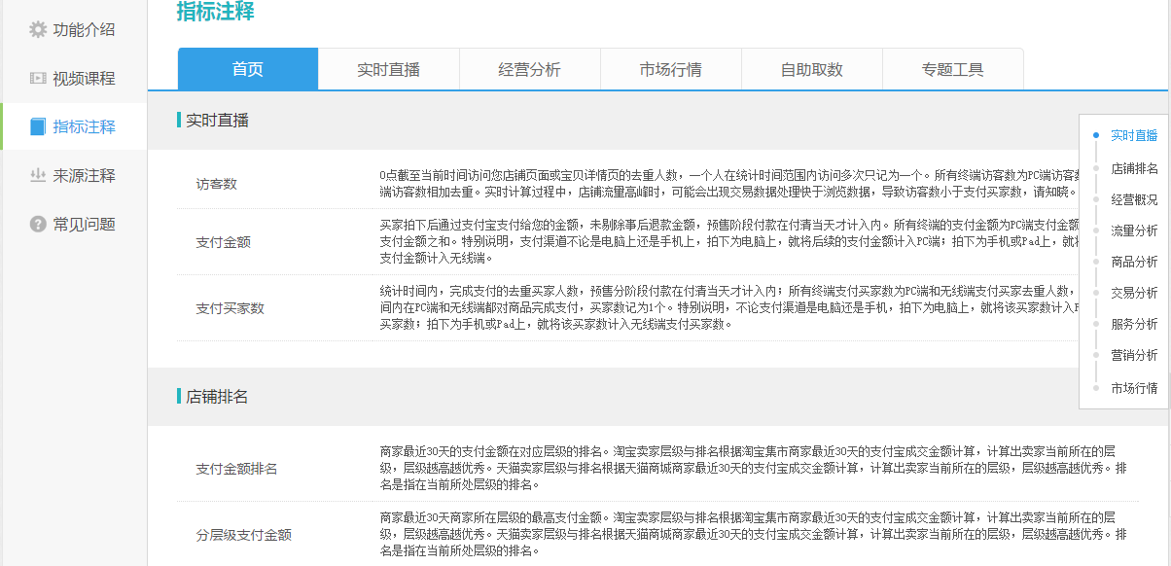
帮助中心
对在生意参谋中出现的名词进行注释

Slide 44

穷不学习穷不断
富不学习富不长
继续加油学习吧！

Slide 45
A
N
T
H
K
S

